Slide 1

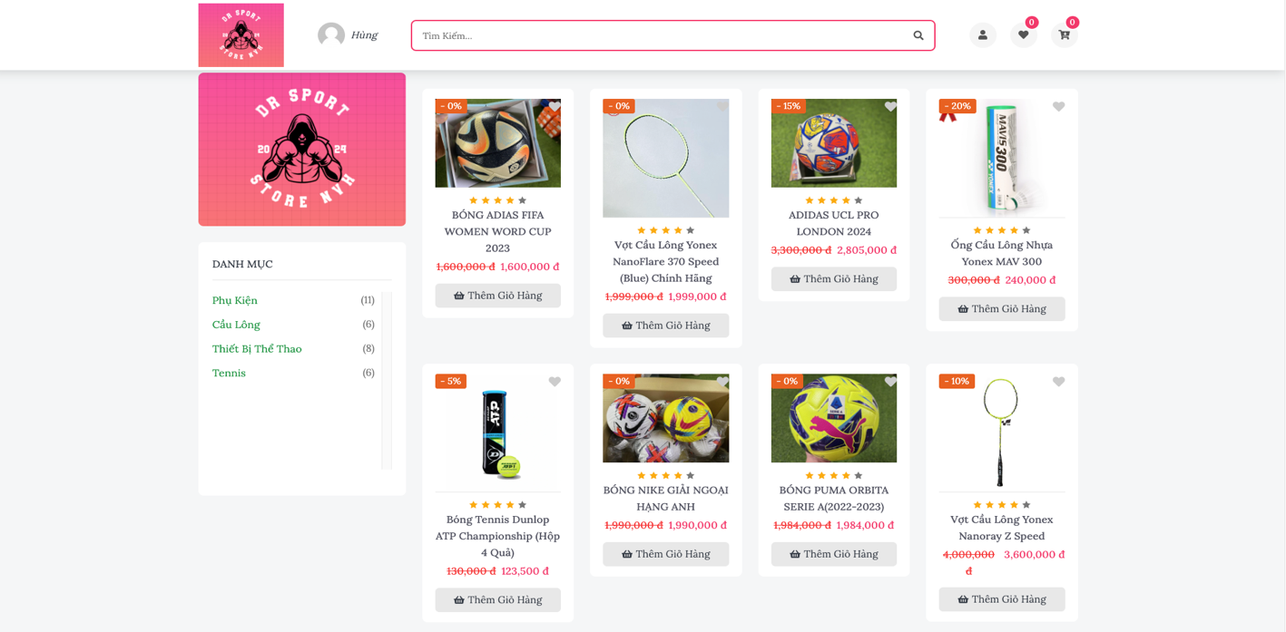
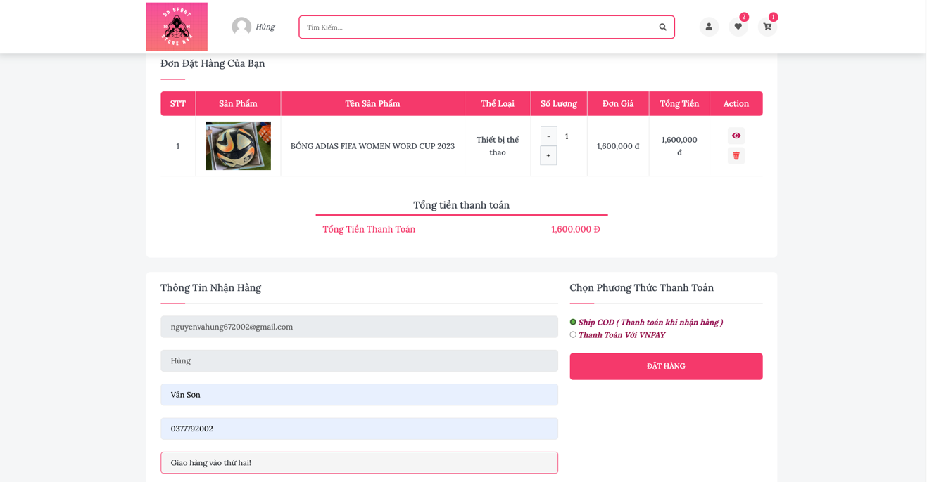
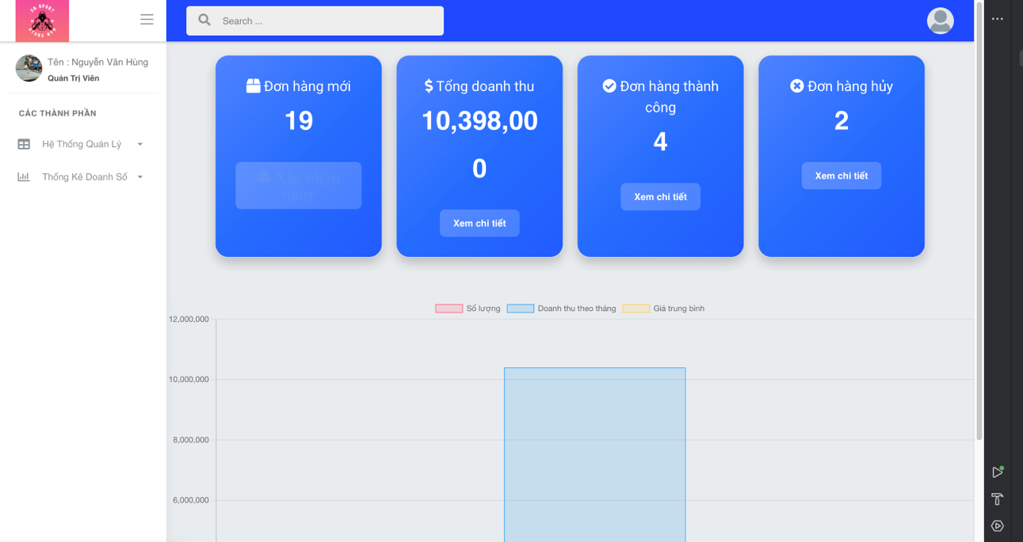
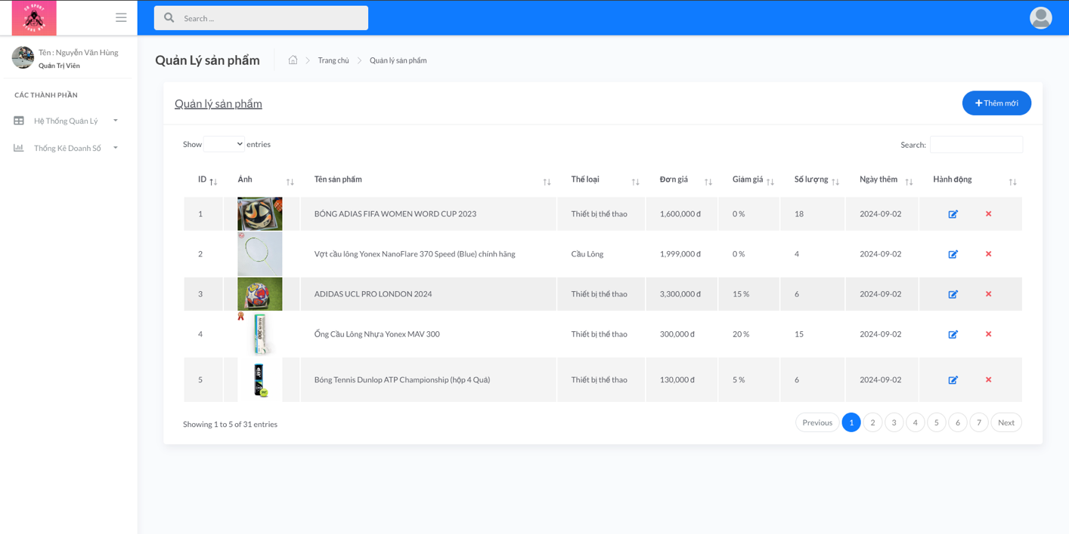
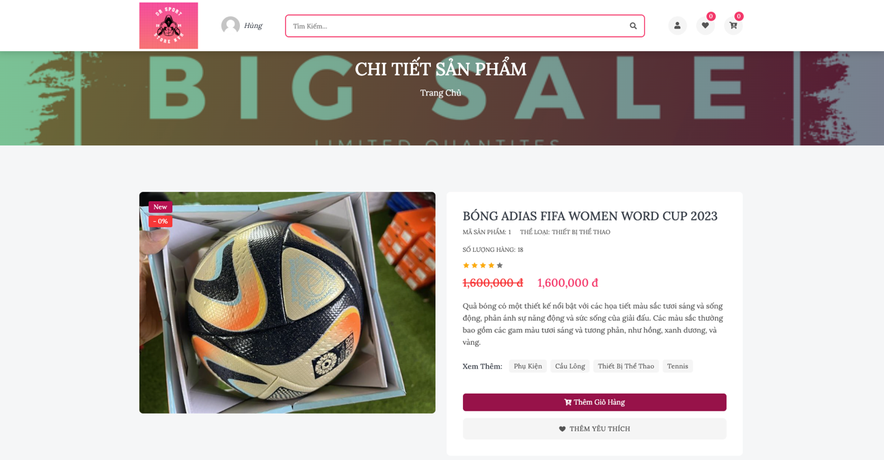
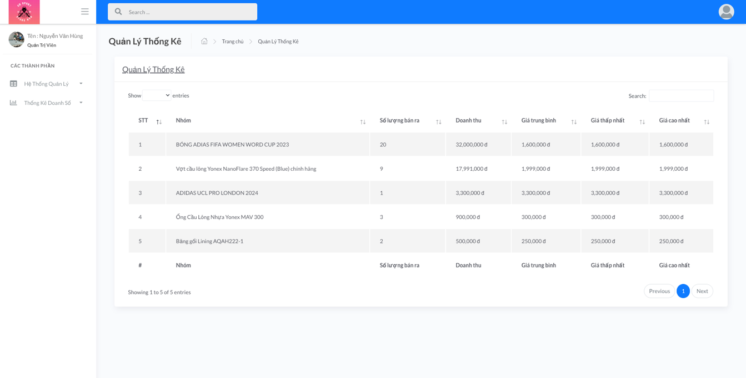
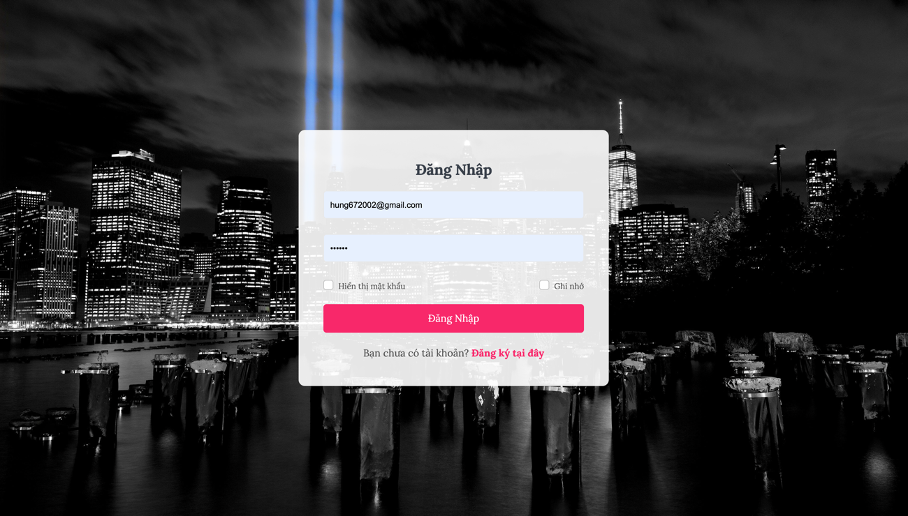
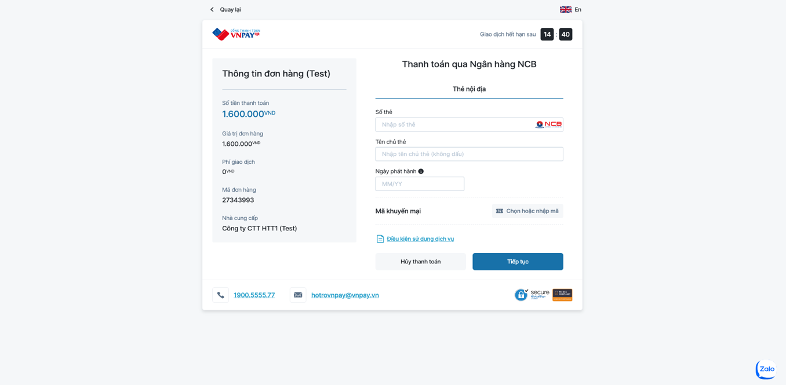
TRƯỜNG ĐẠI HỌC CÔNG NGHIỆP HÀ NỘI
KHOA CÔNG NGHỆ THÔNG TIN
ĐỒ ÁN TỐT NGHIỆP
Xây dựng website bán đồ thể thao Dr Minh Sport có tích hợp thanh toán trực tuyến
GVHD: TS.Nguyễn Văn Tỉnh
Lớp: CNTT04, Khóa: K15
Sinh viên thực hiện: Nguyễn Văn Hùng
Mã sinh viên: 2020604863
GIỚI THIỆU
Dự án ”Xây dựng website bán đồ thể thao Dr Minh Sport có tích hợp thanh toán trực tuyến" là một nền tảng trực tuyến được xây dựng với mục đích cung cấp các sản phẩm thể thao cho mọi người, mang lại trải nghiệm mua sắm tiện lợi cho khách hàng. Việc phát triển một trang web thương mại không chỉ đáp ứng nhu cầu của khách hàng mà còn giúp mở rộng tầm nhìn kinh doanh của doanh nghiệp. Trang web được thiết kế đơn giản, trực quan, dễ sử dụng với các chức năng cơ bản như tìm kiếm, xem sản phẩm, đánh giá sản phẩm, đặt mua và quản lý đơn hàng. Điều này giúp khách hàng lựa chọn sản phẩm một cách thuận tiện, tiết kiệm thời gian và công sức. Bên cạnh đó, trang web còn tích hợp những tính năng quản trị hữu ích giúp chủ cửa hàng vận hành hoạt động kinh doanh trực tuyến hiệu quả hơn. Mặc dù không phải là ý tưởng mới, nhưng việc xây dựng trang web bán hàng vẫn đóng vai trò quan trọng trong ngành kinh doanh đồ thể thao nói chung và người chơi thể thao nói riêng, đặc biệt là trong bối cảnh thị trường thương mại điện tử bùng nổ như hiện nay.
MỤC TIÊU ĐỀ TÀI
KẾT QUẢ ĐẠT ĐƯỢC
- Xây dựng website bán đồ thể thao Dr Minh Sport có tích hợp thanh toán trực tuyến.
- Tối ưu hóa quản lý cửa hàng, giảm thiểu thời gian và chi phí cho khách hàng.
- Giao diện đơn giản, dễ nhìn, dễ sử dụng
- Cung cấp các tính năng cơ bản như tìm kiếm, xem các sản phẩm, thực hiện mua hàng, thanh toán trực tuyến, hủy đơn hàng cho người dùng.
- Đa dạng các công cụ quản lý sản phẩm, tin tức, đơn hàng và xem báo cáo thống kê cho người quản trị.
- Hoàn thành các chức năng phía người dùng: tìm kiếm, xem sản phẩm, mua hàng, quản lý đơn hàng đã đặt.
- Hoàn thành các chức năng phía quản trị: quản lý sản phẩm, tin tức, quản lý đơn hàng và xem thống kê doanh thu.
- Giao diện đơn giản, thân thiện với người dùng, chức năng thanh toán theo nhiều hình thức.
a
Công việc đã làm được:
KẾT LUẬN
Hướng phát triển tương lai:
- Sử dụng được ngôn ngữ Java và nắm được các kiến thức cơ bản về Framework Spring Boot
- Ứng dụng được các câu lệnh trong MySQL
- Nắm bắt được các chức năng cơ bản mà một trang web cần có và cách thức một trang web hoạt động.
- Tối ưu mã nguồn để website hoạt động mượt mà hơn và giảm dung lượng.
- Mở rộng các tính năng mới và sửa chữa các lỗi hiện có.
- Nâng cao giao diện để tăng tốc độ tiếp cận người dùng.
- Xây dựng chức năng trao đổi trực tiếp với khách hàng bằng chatBox AI..

